Slide 1
数值分析
第五章

Slide 2
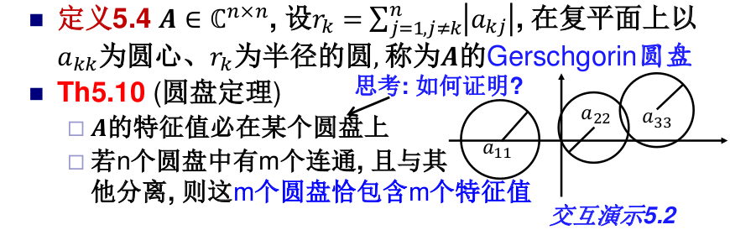


圆盘定理

Slide 3
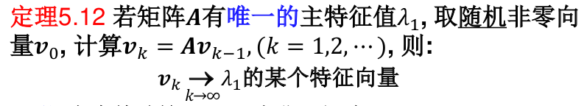
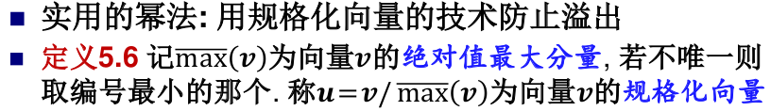
幂法、反幂法

Slide 4
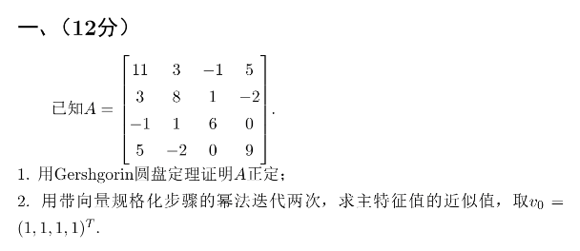
原题

Slide 5
原题解答思路
实对称特征值均为实数
圆盘均在x正半轴
注意规格化

Slide 6
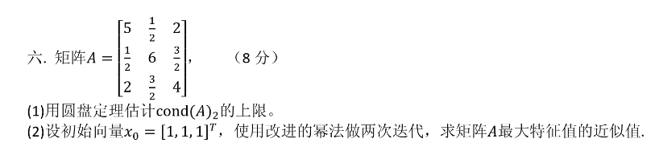
原题2

Slide 7

原题解答思路

Slide 8
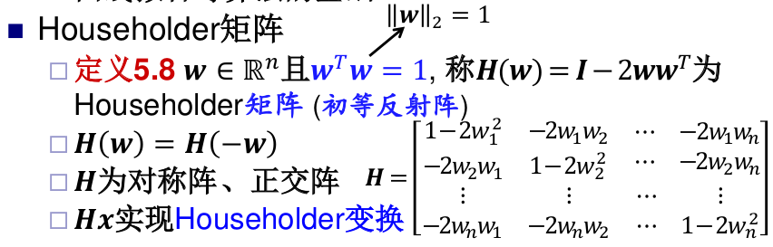
HouseHolder

Slide 9
原题

Slide 10
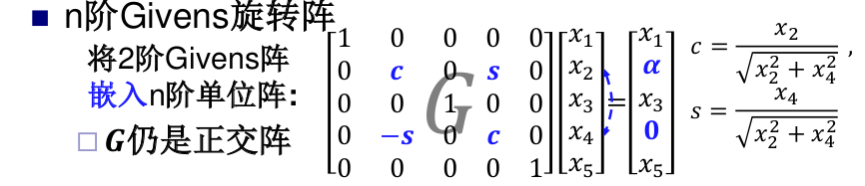
Givens变换

